Slide 1
Robot aspirator Arduino uno
Specializare: Automatică şi Informatică Aplicată
Gheorghe Cosmin Și Feisan Paul
Anul: II
Grupa: 4LF422

Slide 2
Scopul proiectului
Dezvoltarea unui robot 2WD care aspiră, capabil să evite obstacole cu ajutorul senzorului de ultrasunete HC-S04 si controlabil prin Bluetooth de pe telefon.

Slide 3
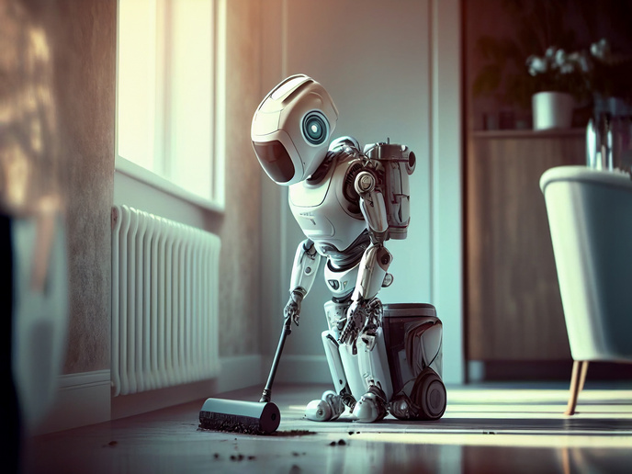
Procesul de asamblare al robotului aspirator

Slide 4
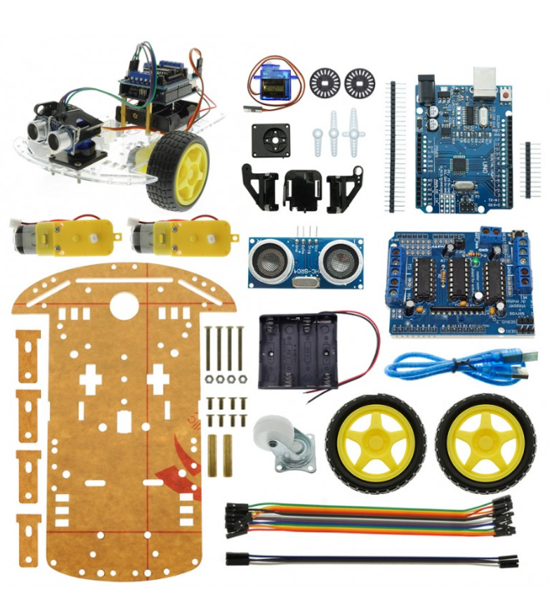
Componentele necesare asamblĂrii:
1 * placă de dezvoltare Arduino Uno R3
1 * L293D Placă de extindere a scutului unității motoare.
1 * Senzor cu ultrasunete HC-SR04
7 * 20cm Sârmă de tablă cu jumper
1 * Suport baterii 4AA
2 * DC Gear Motor 5V + 2 * roți + roată-rolă
1 * Pompa vacuum + recipient colector + acumulatorii
1 * Cutie de carton
1 * Material textil print animal
1 * Bateire externă
1 * Modul Bluetooth HC-05
Unelte care au facilitat asamblarea: şurubelniţă + pistol de lipit + foarfeca + fierăstrău + panduiţi

Slide 5
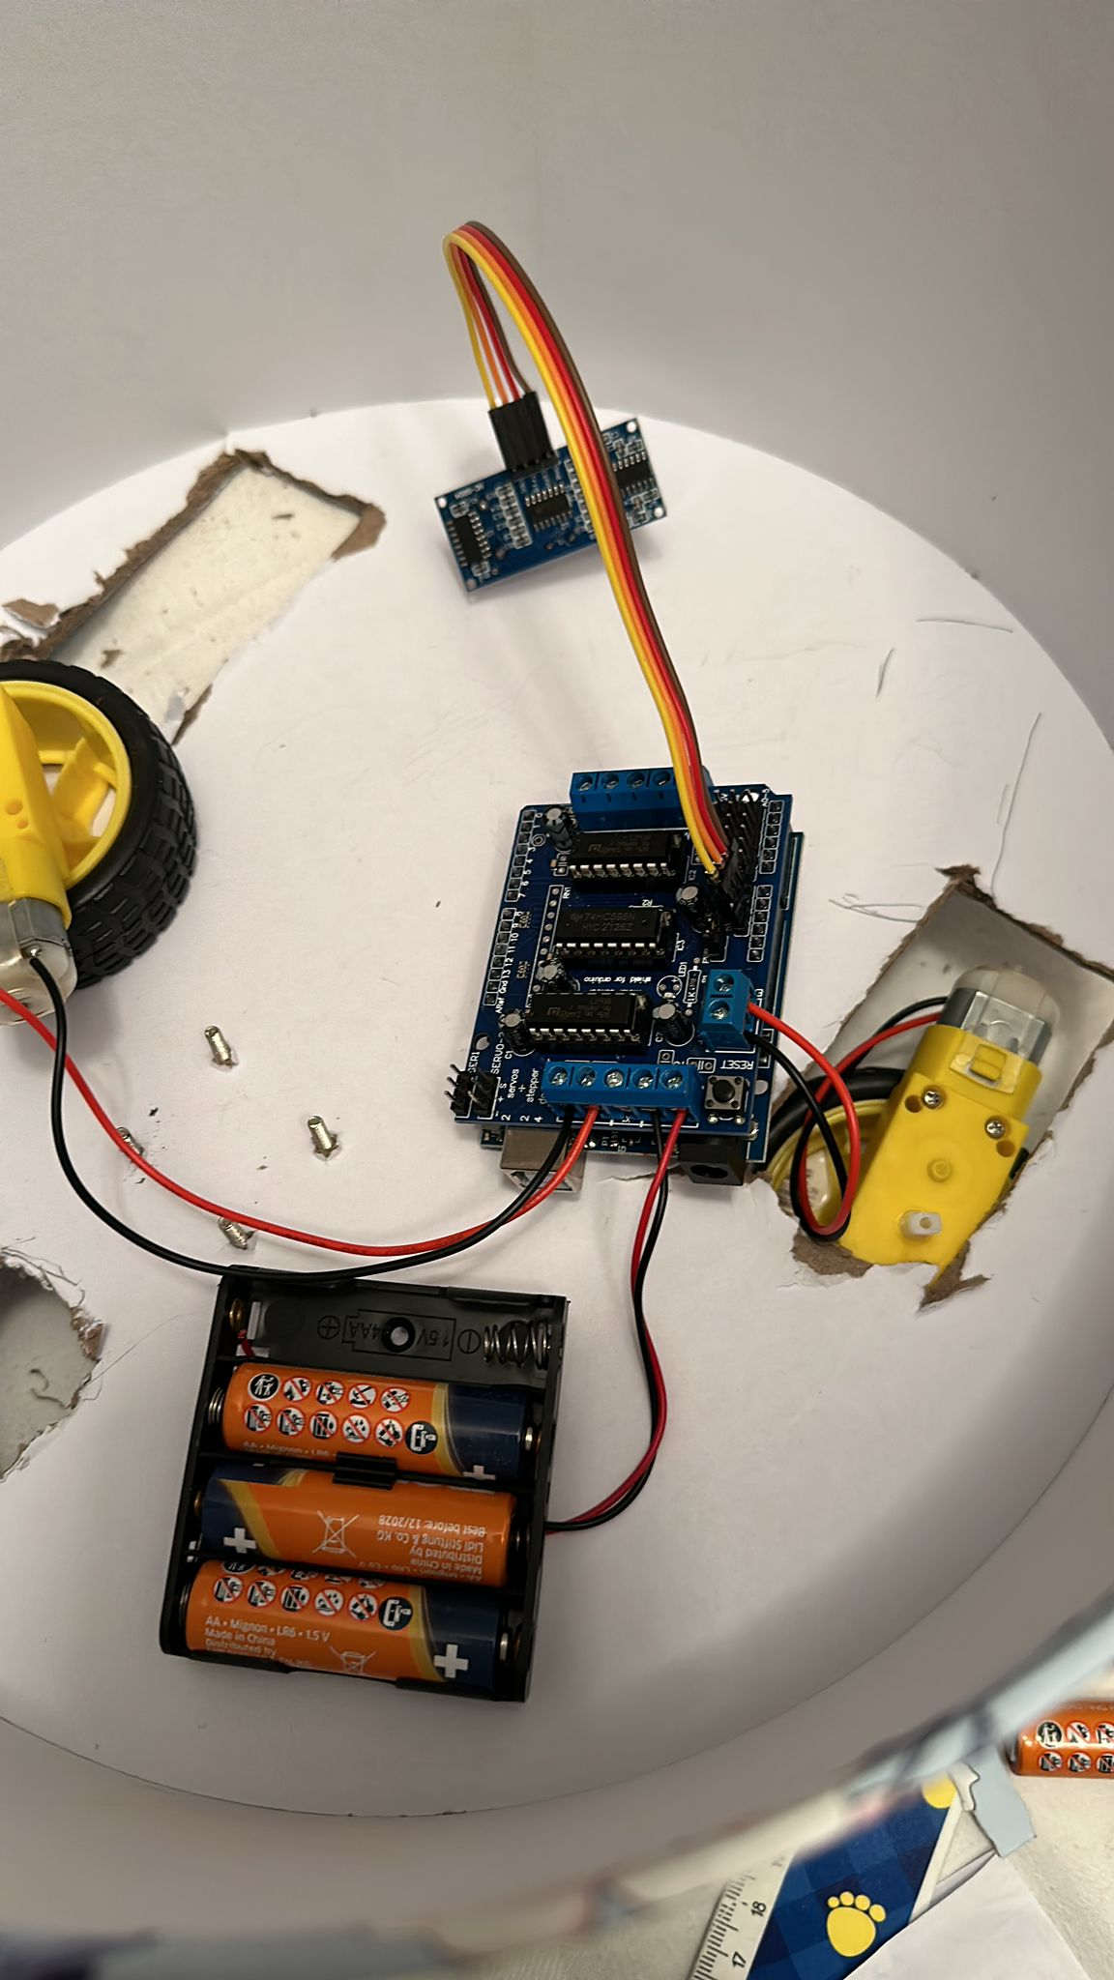
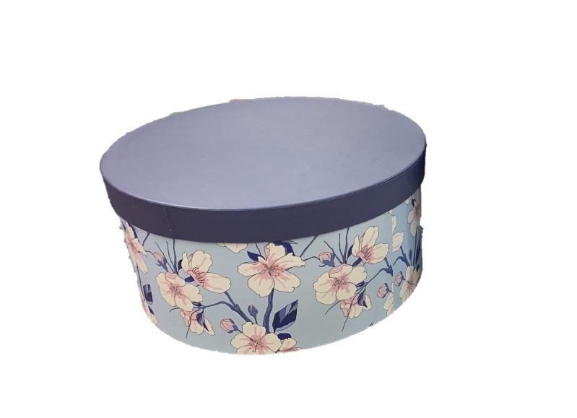
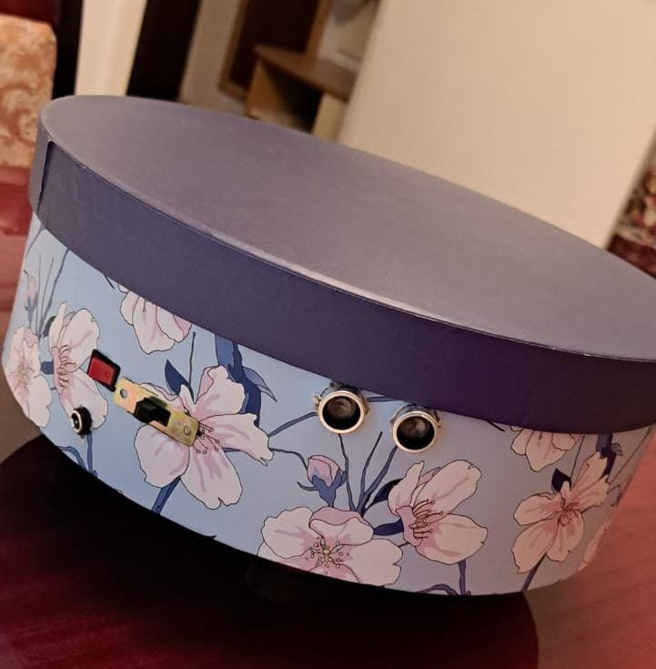
Crearea șasiului

Slide 6
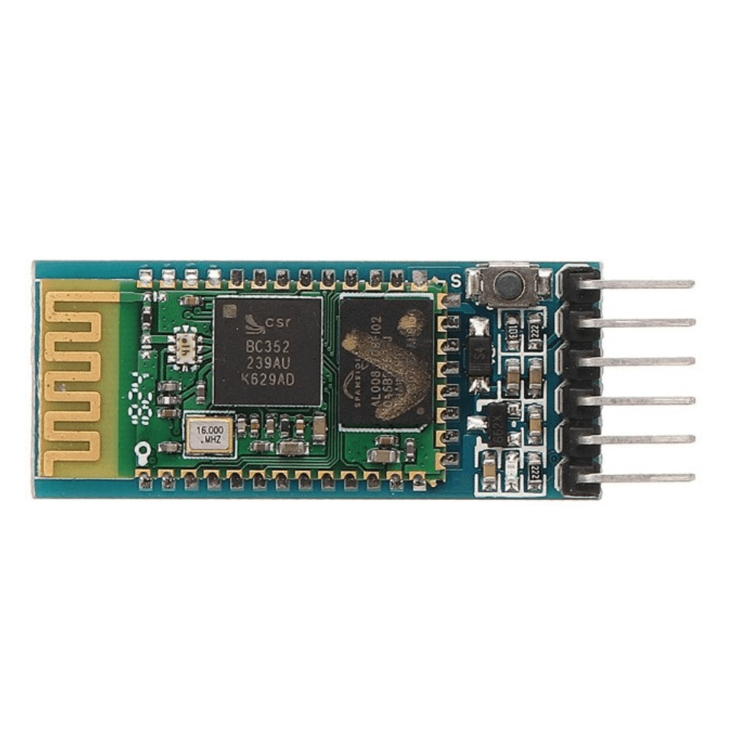
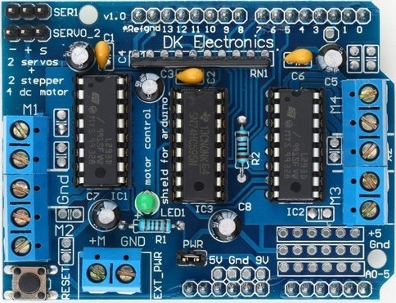
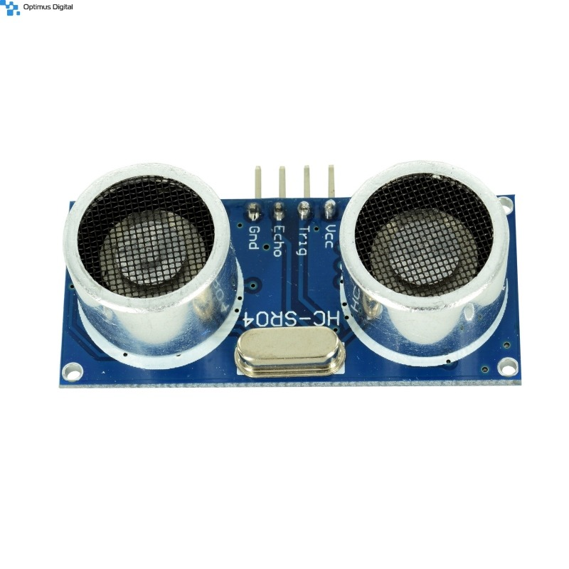
Utilizarea Shield-ului L293D
Shieldul L293D este conectat direct in placa Arduino Uno pentru controlarea motoarelor DC și a sarcinilor de putere.
Acesta permite controlul vitezei și direcției de rotație a motorului.
Motor 1
Motor 2
Borna
alimentare
Senzor Ultrasonic

Slide 7
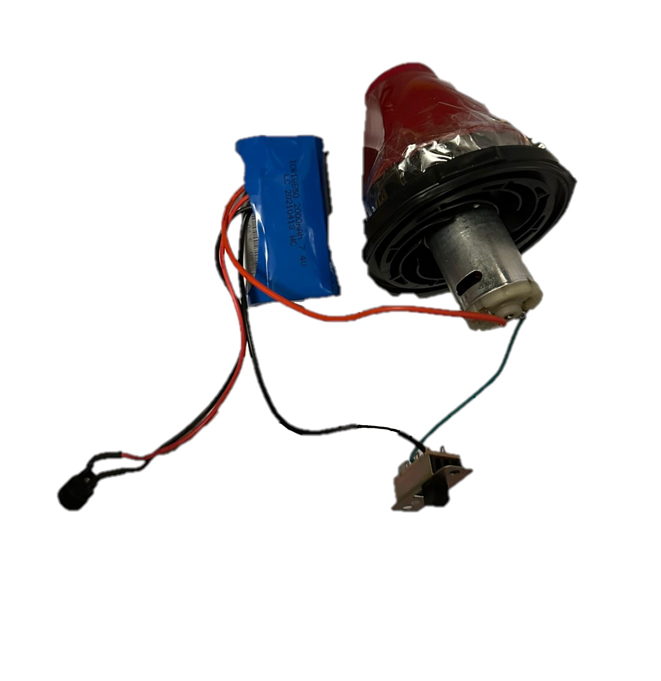
Pompa de vacuum
Am folosit o pompă de vacuum de la un aspirator de mană, de care am lipit un recipient pentru colectarea murdăriei si prafului.
Aceasta este alimentată de doi acumulatori reîncărcabili.

Slide 8
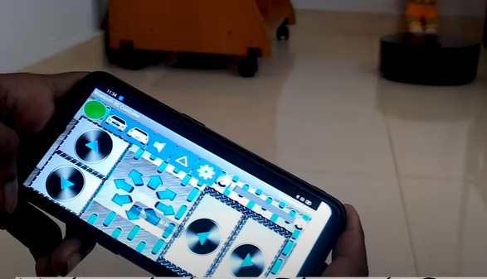
Modul Bluetooth hc-05
Am utilizat un modul bluetooth pentru a oferi o altfel de utilizare fața de cea normală, programată.
Astfel putem controla direcția robotului direct din telefon, ca și o telecomandă.

Slide 9
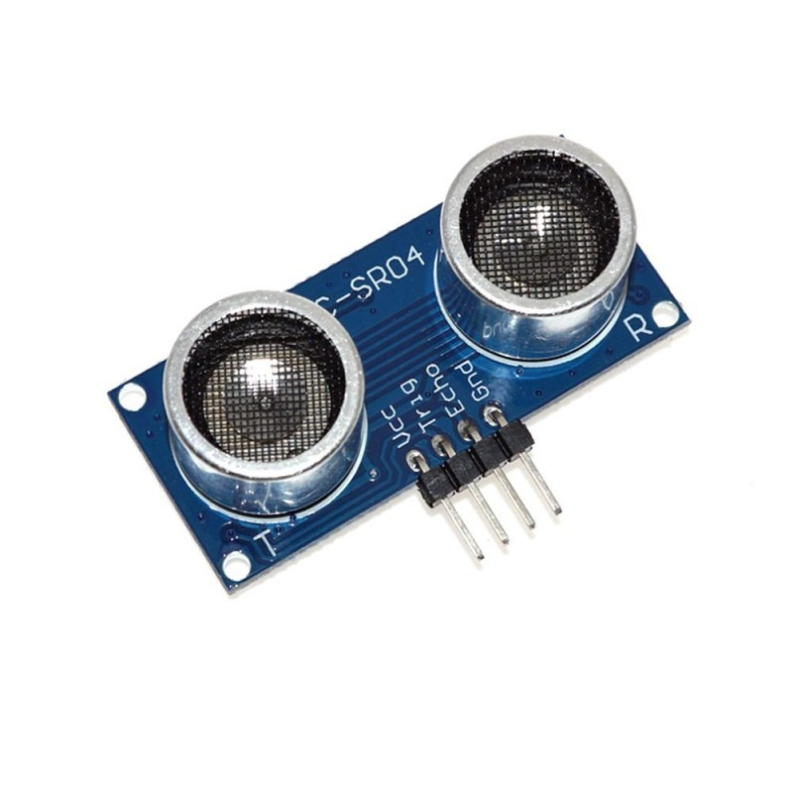
Utilizarea senzorului ultrasonic sr-04
Senzorul ultrasonic este folosit pentru a evita obstacolele depistate in timp real, ori pentru a opri robotul în fața unui obstacol.
Acesta emite ultrasunete la o frecvenţă de 40kHz care circulă prin aer și calculează distanța pană la obiect.

Slide 10
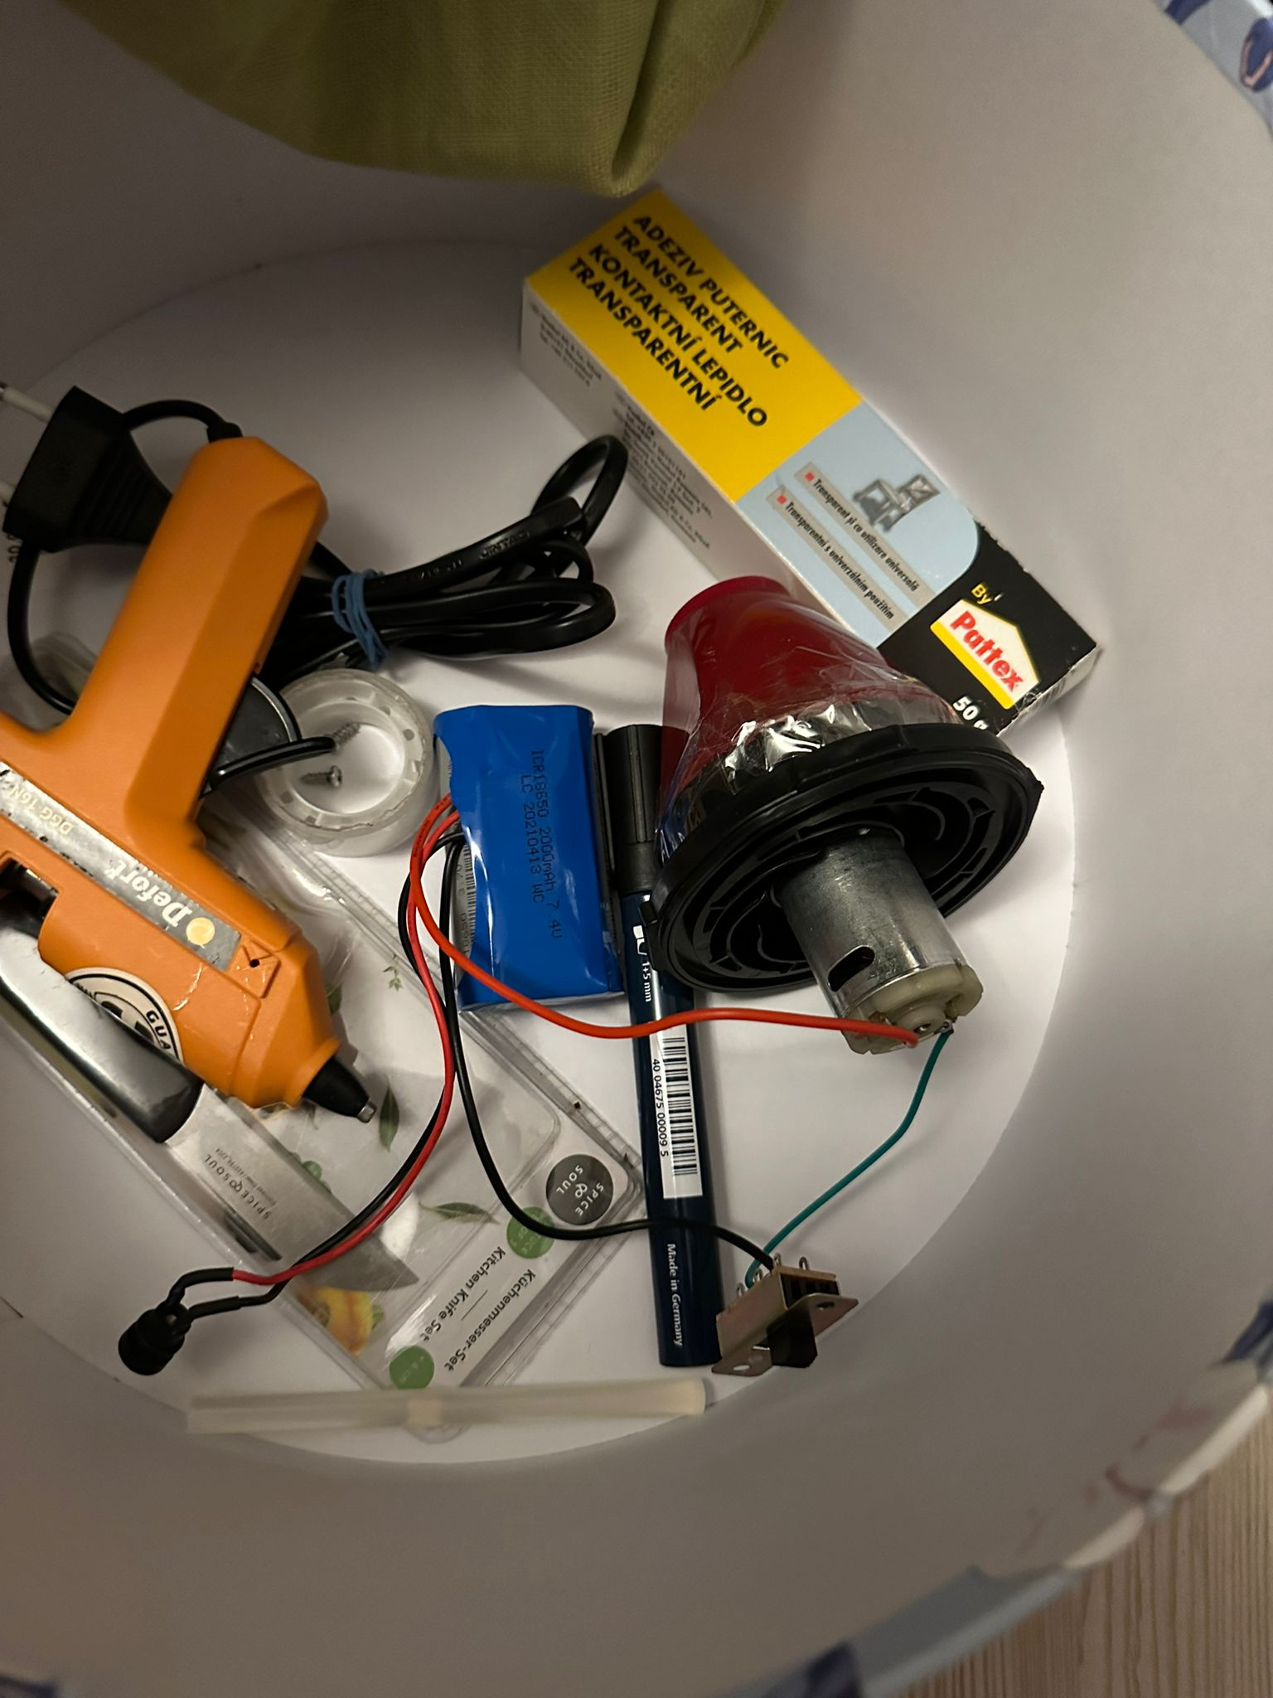
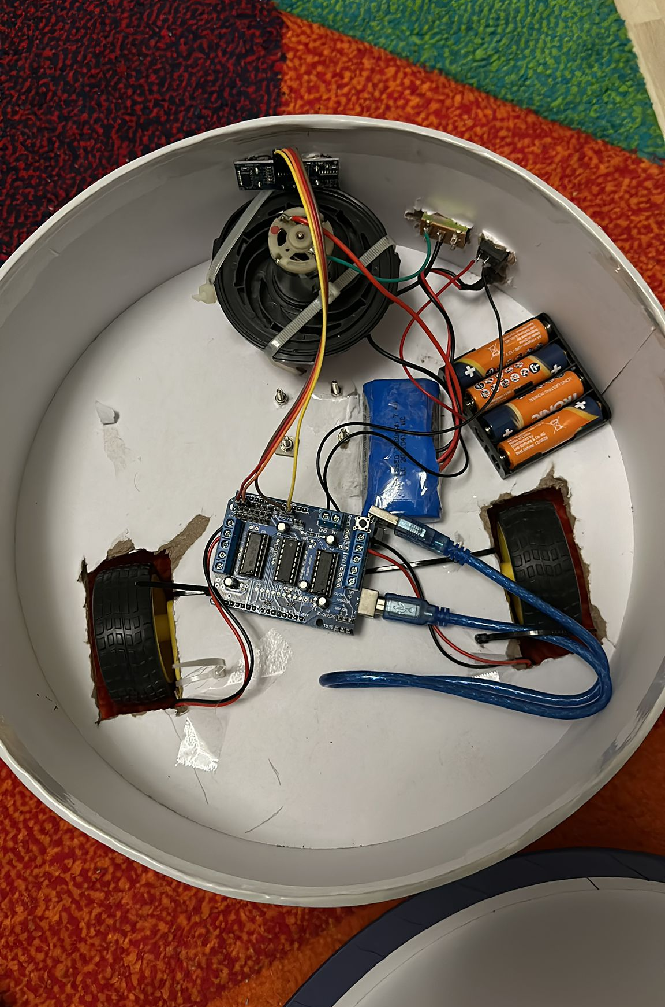
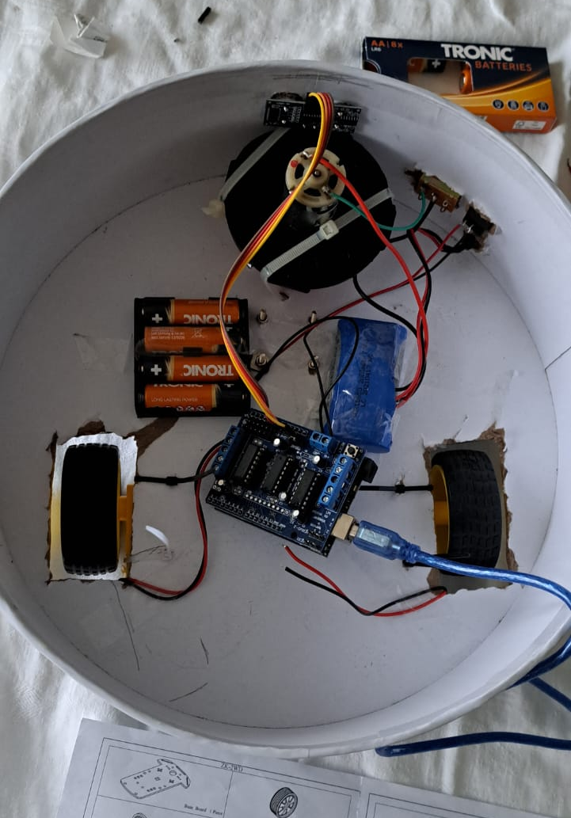
Poze din timpul dezvoltării robotului

Slide 11
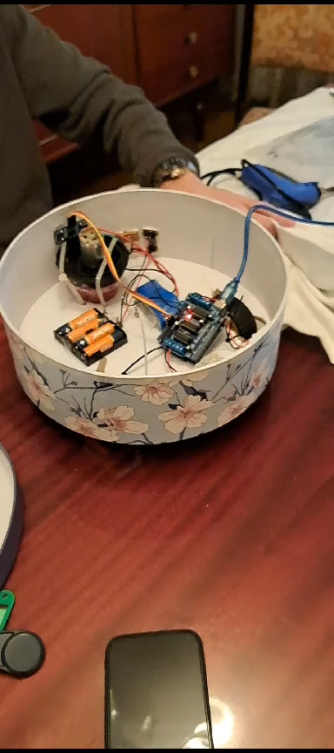
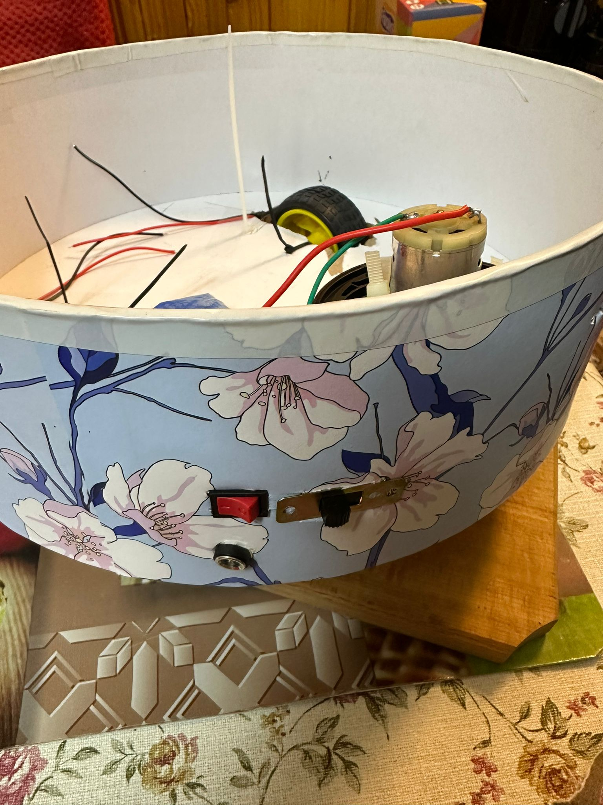
Primul test

Slide 12
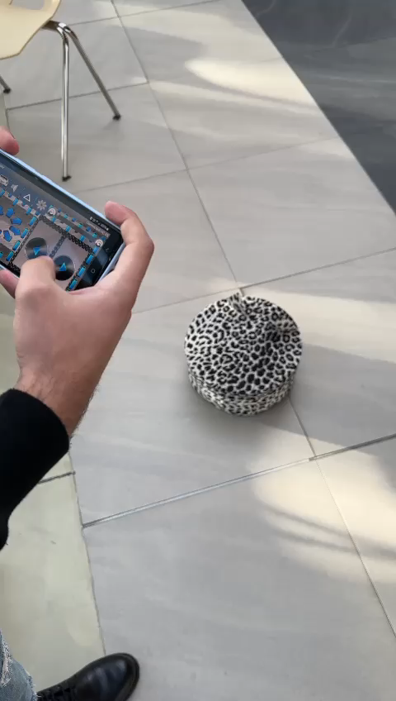
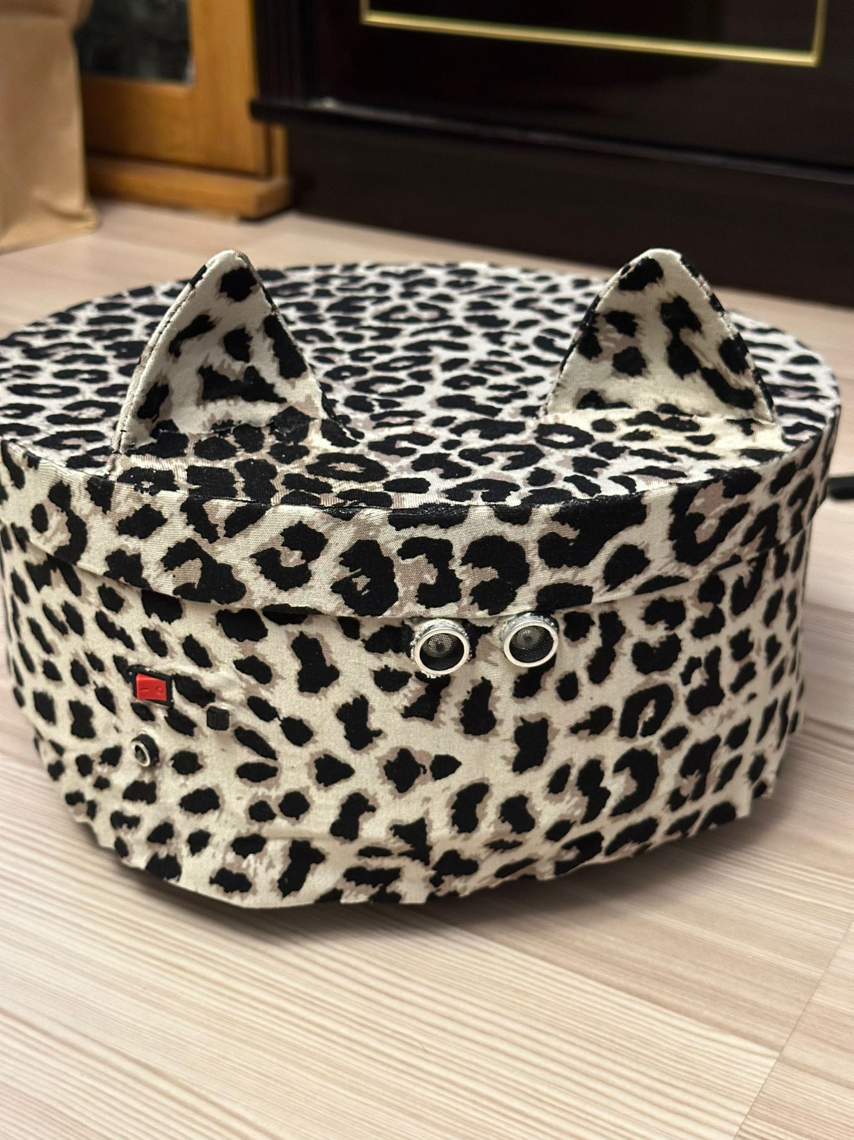
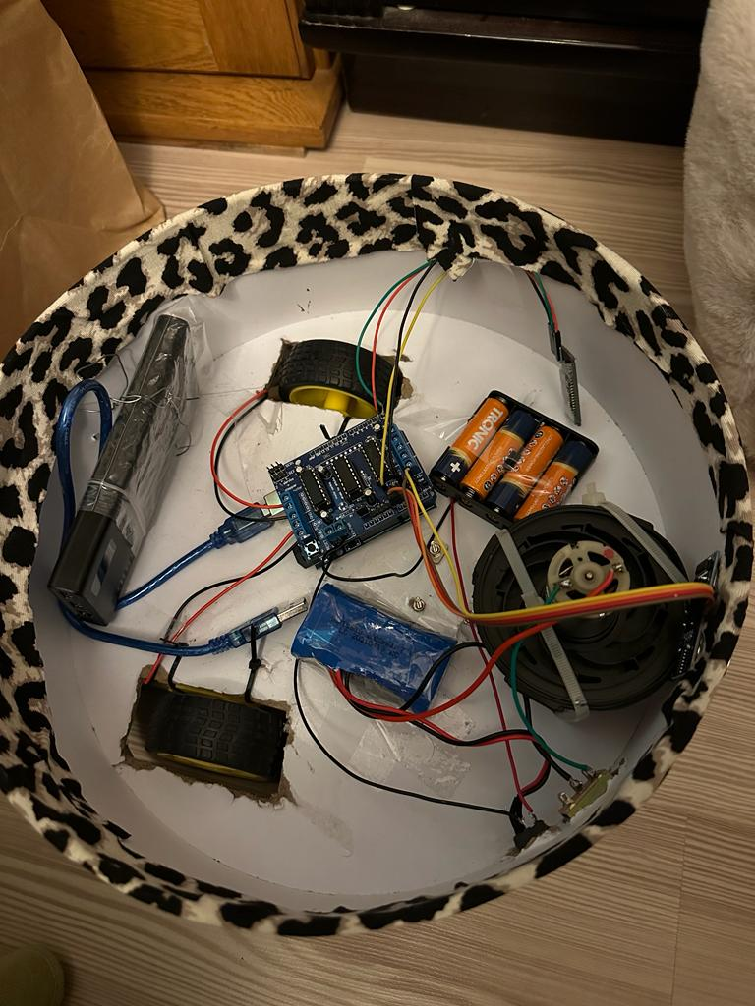
Rezultatul Final

Slide 13
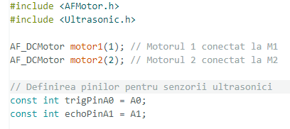
Programarea robotului în arduino ide
Am descărcat librăria Adafruit Motor Shield pentru a înregistra variabilele motoarelor.
O altă librărie folosită a fost Ultrasonic Library pentru a defini pinii senzorilor ultrasonici.

Slide 14
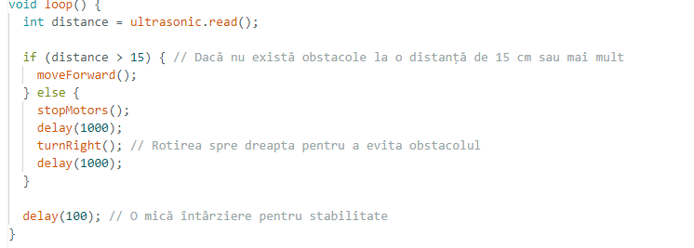
Ocolirea obstacolelor a fost realizată prin măsurarea distanței de către senzor și virarea la dreapta când acea distanță este mai mică de 15cm.

Slide 15
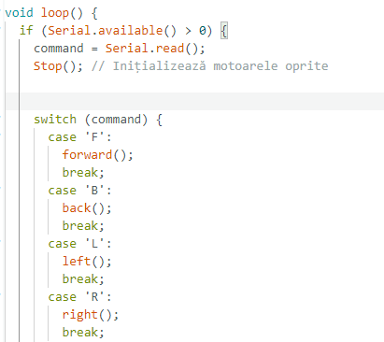
Pentru controlarea prin Bluetooth de pe un telefon cu Android am folosit un alt cod, care atribuie diferite funcții butoanelor din aplicația mobilă RC CAR.

Slide 16
Webografie
Tutoriale YouTube
https://youtu.be/0jNwF3EyFvc?si=ng9XqLL6BLYI0icD
https://youtu.be/NXlyo0goBrU?si=K-B1vX5NFqxvmcpd
Arduino Software
https://docs.arduino.cc/tutorials/generic/DriverInstallation
https://www.arduino.cc/reference/en/libraries/ultrasonic/
https://www.arduino.cc/reference/en/libraries/adafruit-motor-shield-library/

Slide 17

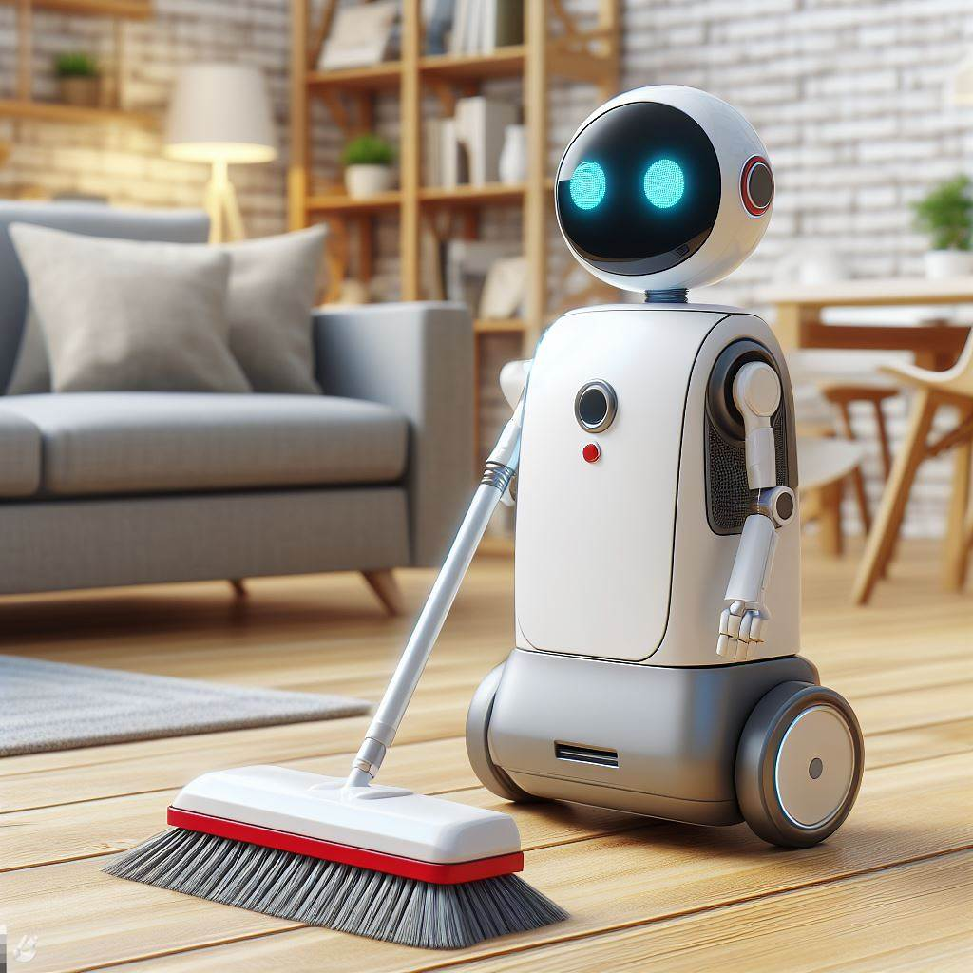
Va multumim!

